Slide 1
স্বা
গ
ত
ম

Slide 2
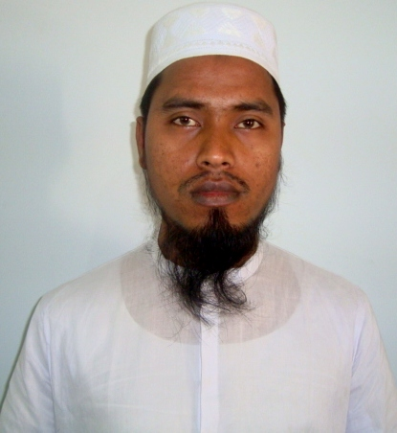
কাজী মোঃ নুরুল ইসলাম সহকারী মৌলভী চাঁন্দুল আদর্শ বালিকা দাখিল মাদ্রাসা চৌদ্দগ্রাম, কুমিল্লা আই ডি নং- ২২, ব্যাচ-১৮তম(১৮-০৩-২০১৩—৩০-০৩-২০১৩) মোবাইলঃ ০১৮১৭৫১৩২৪৯ ই-মেইলঃnurul8654@gmail.com

Slide 3
শ্রেণিঃষষ্ঠ বিষয়ঃবাংলাদেশ বিশ্ব পরিচয় অধ্যায়: ছয় সময়ঃ৪৫ মিনিট তাং ২৪/০৩/২০১৩

Slide 4
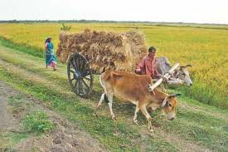
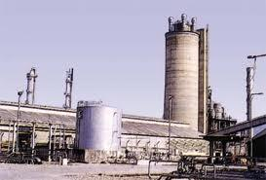
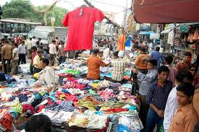
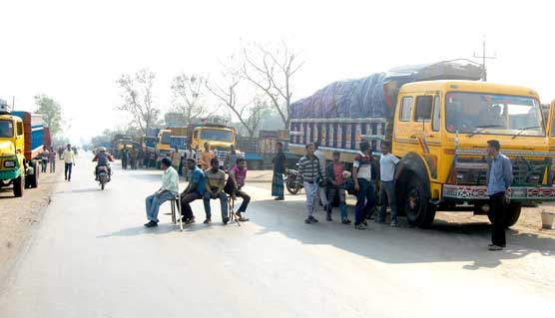
কৃষি খাত
শিল্প খাত
ব্যবসা- বাণিজ্য খাত
সেবা খাত

Slide 5
বাংলাদেশের অর্থনীতির খাতসমূহ

Slide 6
আচরণিক উদ্দেশ্য
এই পাঠ শেষে শিক্ষার্থীরা-
বাংলাদেশের অর্থনীতির প্রধান খাতসমূহের নাম বলতে পারবে।
প্রধান খাতসমূহের তালিকা তৈরি করতে পারবে।
অর্থনীতিতে খাতসমূহের অবদান ব্যাখ্যা করতে পারবে।

Slide 7
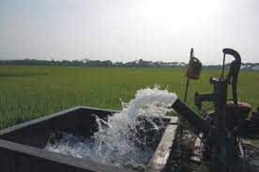
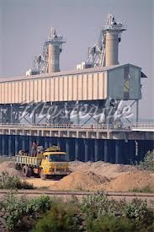
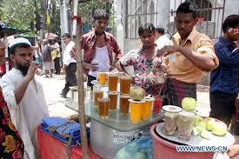
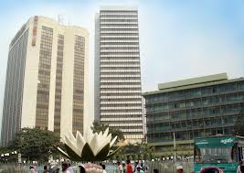
১
২
৪
৩
একক কাজ ( সময়ঃ ২ মিনিট)
উপরোক্ত ছবিগুলো থেকে বাংলাদেশের প্রধান প্রধান খাতগুলোর নাম লিখ।

Slide 8
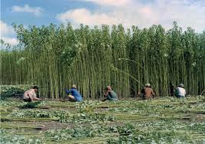
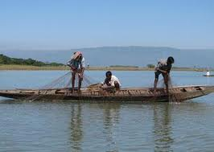
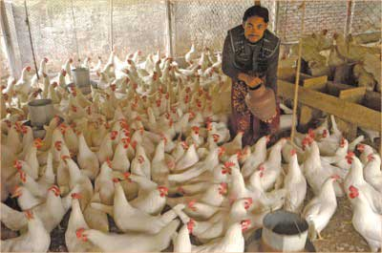
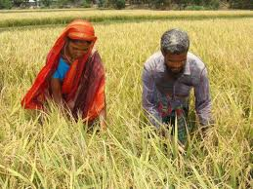
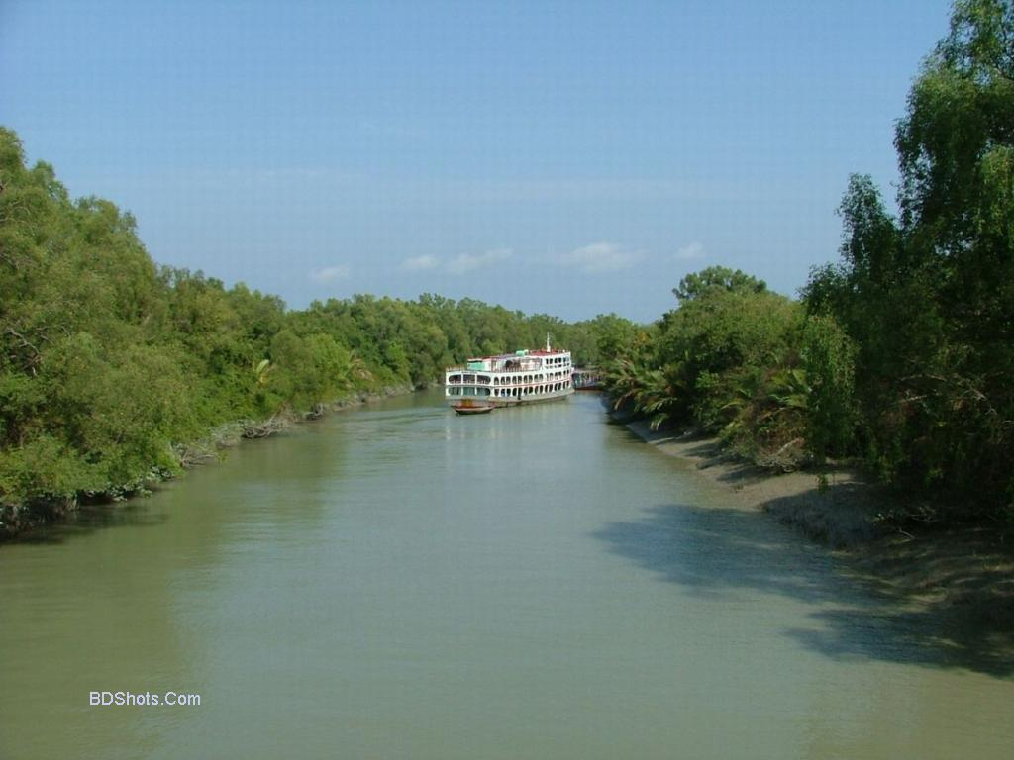
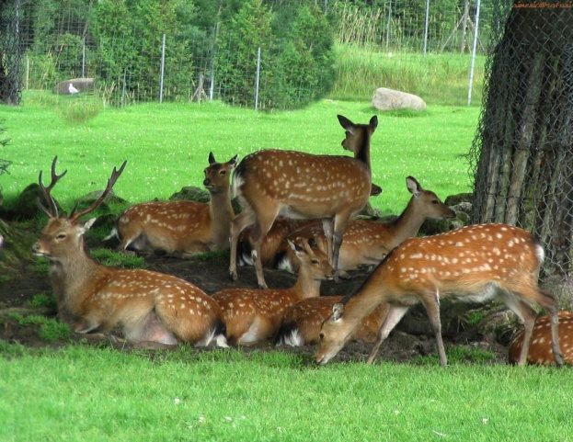
জোড়ায় কাজ(সময় ৪ মিনিট)
পাশের চিত্রগুলো দেখে বাংলাদেশের কৃষিখাত গুলোর নাম লিখ।

Slide 9
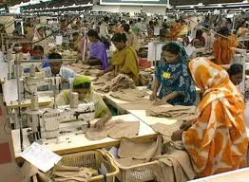
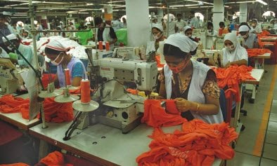
জোড়ায় কাজ(সময় ৪ মিনিট)
পাশের চিত্রগুলো দেখে বাংলাদেশের ৫টি শিল্পখাতের নাম লিখ।

Slide 10
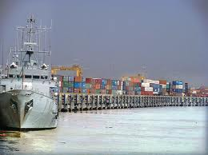
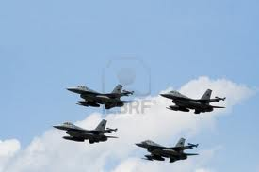
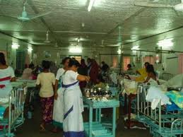
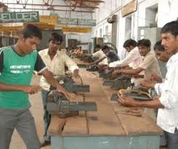
জোড়ায় কাজ(সময় ৪ মিনিট)
পাশের চিত্রগুলো দেখে বাংলাদেশের সেবাখাত গুলোর নাম লিখ।

Slide 11
দলগত কাজ(সময়-৮ মিনিট)
বাংলাদেশের অর্থনীতেতে বিভিন্ন খাতের গুরুত্ব উল্লেখ কর।

Slide 12
মূল্যায়ন
বাংলাদেশের অর্থনীতেতে খাত কয়টি?
প্রধান প্রধান খাতগুলোর নাম বল।
৫ টি কৃষিখাতের নাম বল।
৫ টি শিল্পখাতের নাম বল।
৫ টি সেবাখাতের নাম বল।
কৃষিখাতের একটি গুরুত্ব উল্লেখ কর।
সেবাখাতের একটি গুরুত্ব ইউল্লেখ কর।

Slide 13
বাড়ির কাজ
তোমার মতে কোন খাতটি বাংলাদেশের অর্থনীতিতে সবচেয়ে গুরুত্বপূর্ণ ভূমিকা রাখছে? এর সপক্ষে তোমার যুক্তি ৫টি বাক্যে লিখে নিয়ে আসবে।

Slide 14
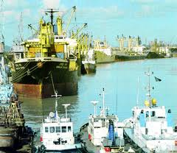
আন্তরিক সহযোগিতার জন্য সকলকে
ধন্যবাদ

